Slide 1
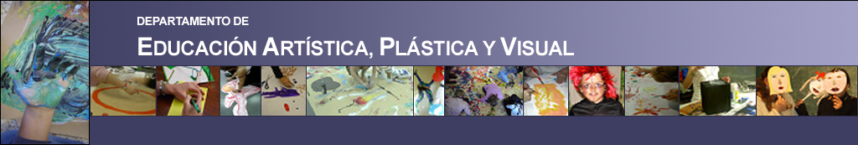


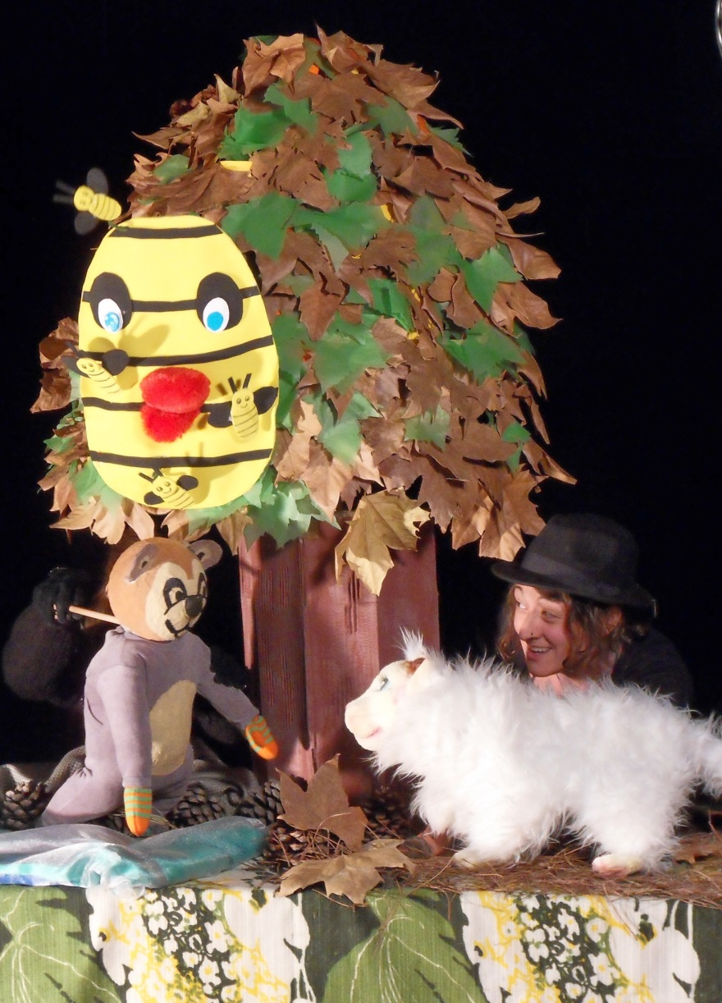
LOS RECURSOS DE VOZ
EN LA DRAMATIZACIÓN.
Vicedecanato de Extensión Universitaria, Cooperación y Cultura
M. ASUNCIÓN LEÓN ALVARADO
Día: 28 de Octubre 2016
Hora: 9,30h
Lugar: Aula I-106
Facultad de Formación de Profesorado y Educación

